Slide 1
Technology in everyday life
Lesson plan slides

Slide 2
Learning objectives
To introduce vocabulary related to technology.
To use pour + infinitive.
To use pour que + subjunctive (je puisse).
Images, copyright © istockphoto.com

Slide 3
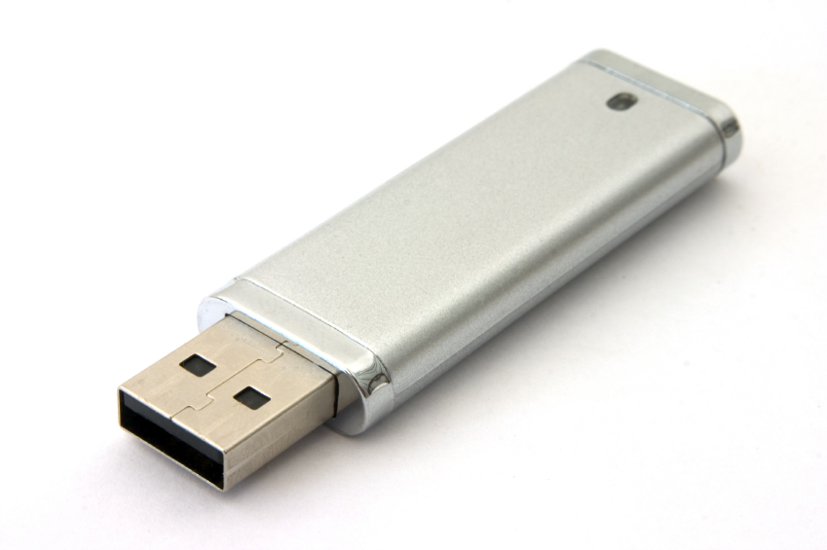
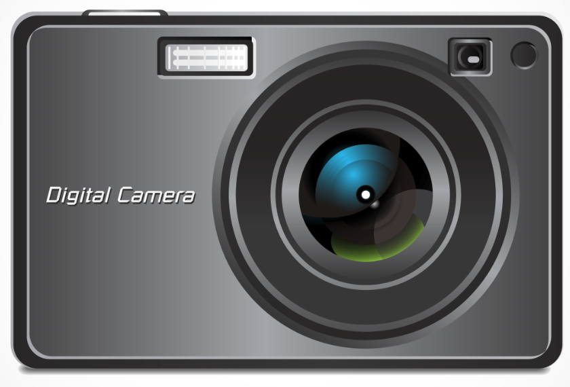
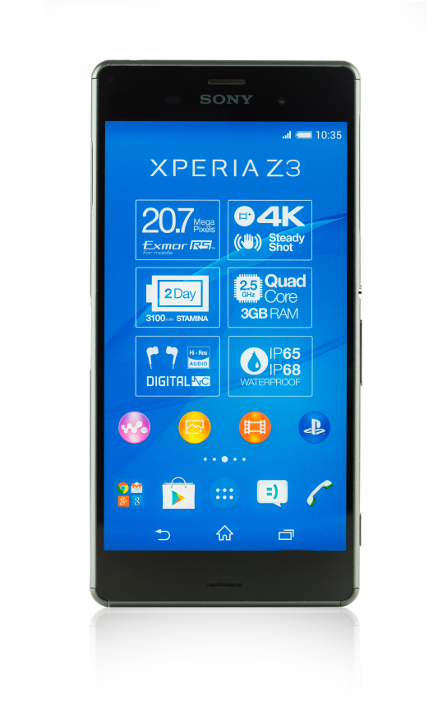
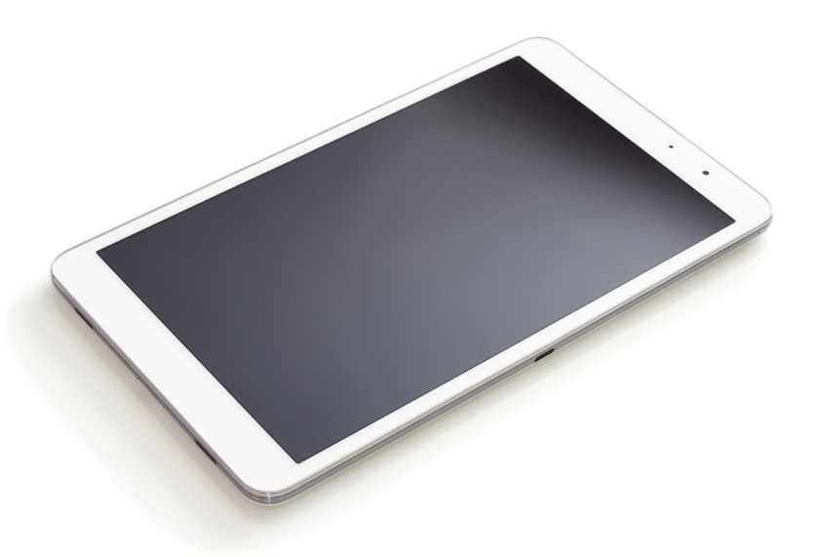
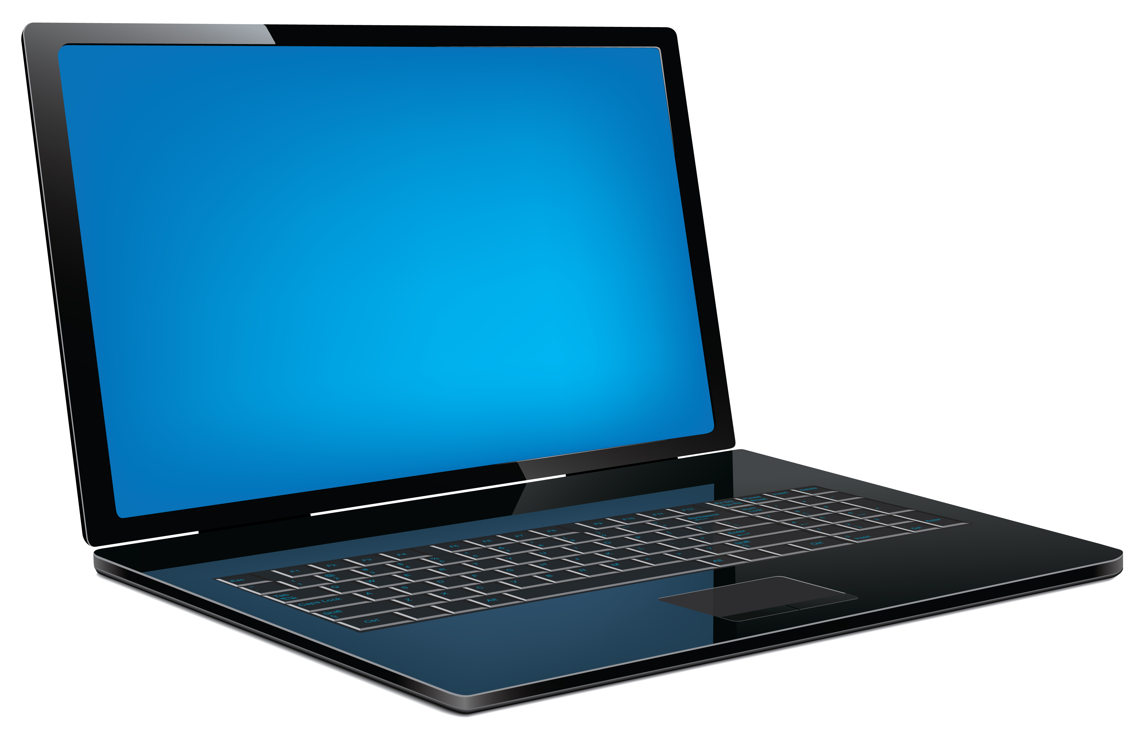
7
3
4
mon portable
ma tablette
ma clé USB
mon ordinateur
les réseaux sociaux
Internet/la toile/le net
mon appareil photo numérique
mon ordinateur portable
6
2
1
5
8

Slide 4
envoyer des sms
faire mes devoirs
chatter en ligne
rester en contact avec mes amis
jouer aux jeux
faire des recherches
prendre des photos
sauvegarder mes fichiers
écouter de la musique
lire les journaux
organiser mon agenda
regarder les vidéos
parler avec mes amis
télécharger de la musique
What do all of these phrases have in common?
How many do you understand?
How many of the activities do you personally use technology for?
Infinitives!

Slide 5
Read these sentences.
What is the rule?
J’utilise mon portable pour prendre des photos.
J’ai besoin de ma tablette pour regarder les vidéos.
Je me sers d’Internet pour faire des recherches.
*je me sers de = I use
*j’ai besoin de = I need

Slide 6
J’utilise mon portable pour prendre des photos.
pour + infinitive
pour = in order to

Slide 7
Make 6 sentences about how you use technology.
J’utilise….
mon portable
ma tablette
ma clé USB
mon ordinateur
les réseaux sociaux
Internet/la toile/le net
mon appareil photo numérique
mon ordinateur portable
envoyer des sms
faire mes devoirs
chatter en ligne
rester en contact avec mes amis
jouer aux jeux
faire des recherches
prendre des photos
sauvegarder mes fichiers
écouter de la musique
lire les journaux
organiser mon agenda
regarder les vidéos
parler avec mes amis
télécharger de la musique
pour

Slide 8
Trapdoor
J’utilise mon portable pour…
1) envoyer des sms 2) prendre des photos 3) organiser mon agenda
Je me sers de ma tablette pour…
1) faire des recherches 2) jouer aux jeux 3) regarder les vidéos
J’utilise les réseaux sociaux pour…
1) rester en contact avec mes amis 2) chatter en ligne 3) parler avec mes amis
J’utilise Internet pour…
1) lire les journaux 2) écouter de la musique 3) télécharger de la musique
J’ai besoin de mon ordinateur pour…
1) sauvegarder mes fichiers 2) faire mes devoirs 3) jouer aux jeux

Slide 9
J’utilise/je me sers de/j’ai besoin de….
mon portable
ma tablette
ma clé USB
mon ordinateur
les réseaux sociaux
Internet/la toile/le net
mon appareil photo numérique
mon ordinateur portable
envoyer des sms
faire mes devoirs
chatter en ligne
rester en contact avec mes amis
jouer aux jeux
faire des recherches
prendre des photos
sauvegarder mes fichiers
écouter de la musique
lire les journaux
organiser mon agenda
regarder les vidéos
parler avec mes amis
télécharger de la musique
pour
pour que je puisse
in order that I can
je puisse = subjunctive

